Slide 1




MÔN TIẾNG VIỆT- LỚP 2A4
Viết: Chữ hoa B
Giáo viên: Trần Thị Bích Hường
Trường: Tiểu học Hưng Đạo

Slide 2
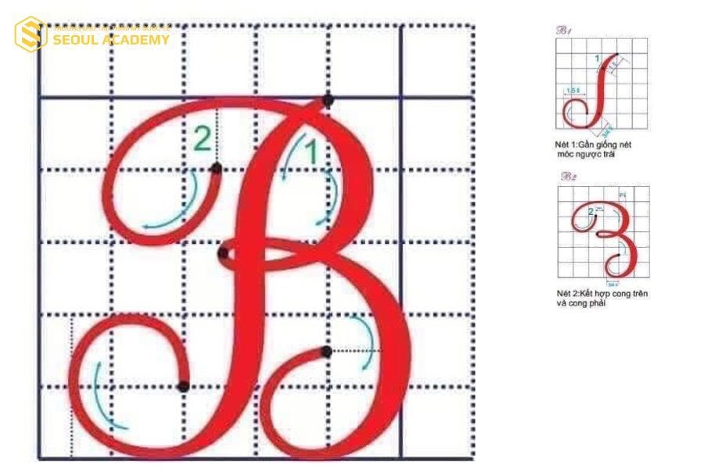

Slide 3
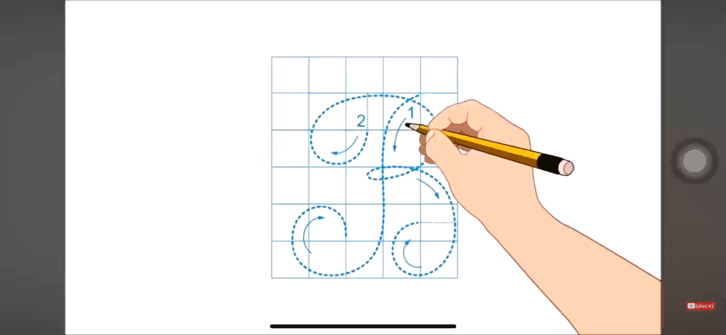

Slide 4
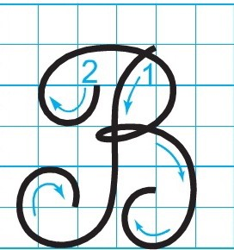
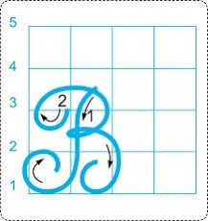

Slide 5
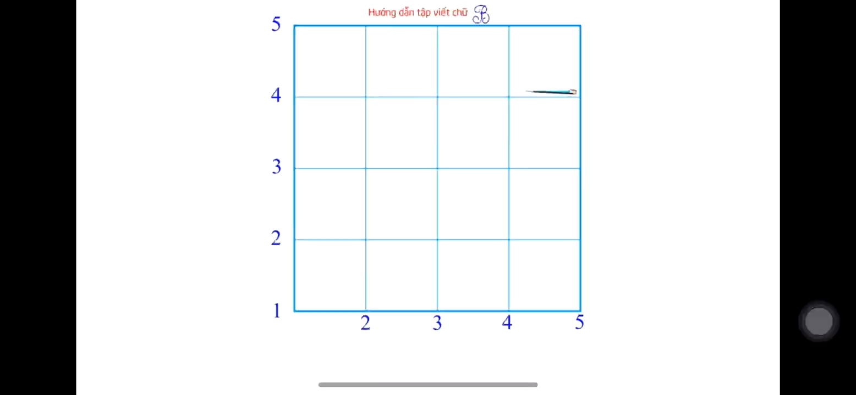

Slide 7


Viết câu ứng dụng:

Slide 8


